Slide 1

Conception Orientée Objet & Programmation JAVA
{
Ressources
}

Slide 2
Création d’un compte JetBrains
Configuration de l’IDE (IntelliJ IDEA)
Installation du JDK
Création d’une application Java

Slide 3
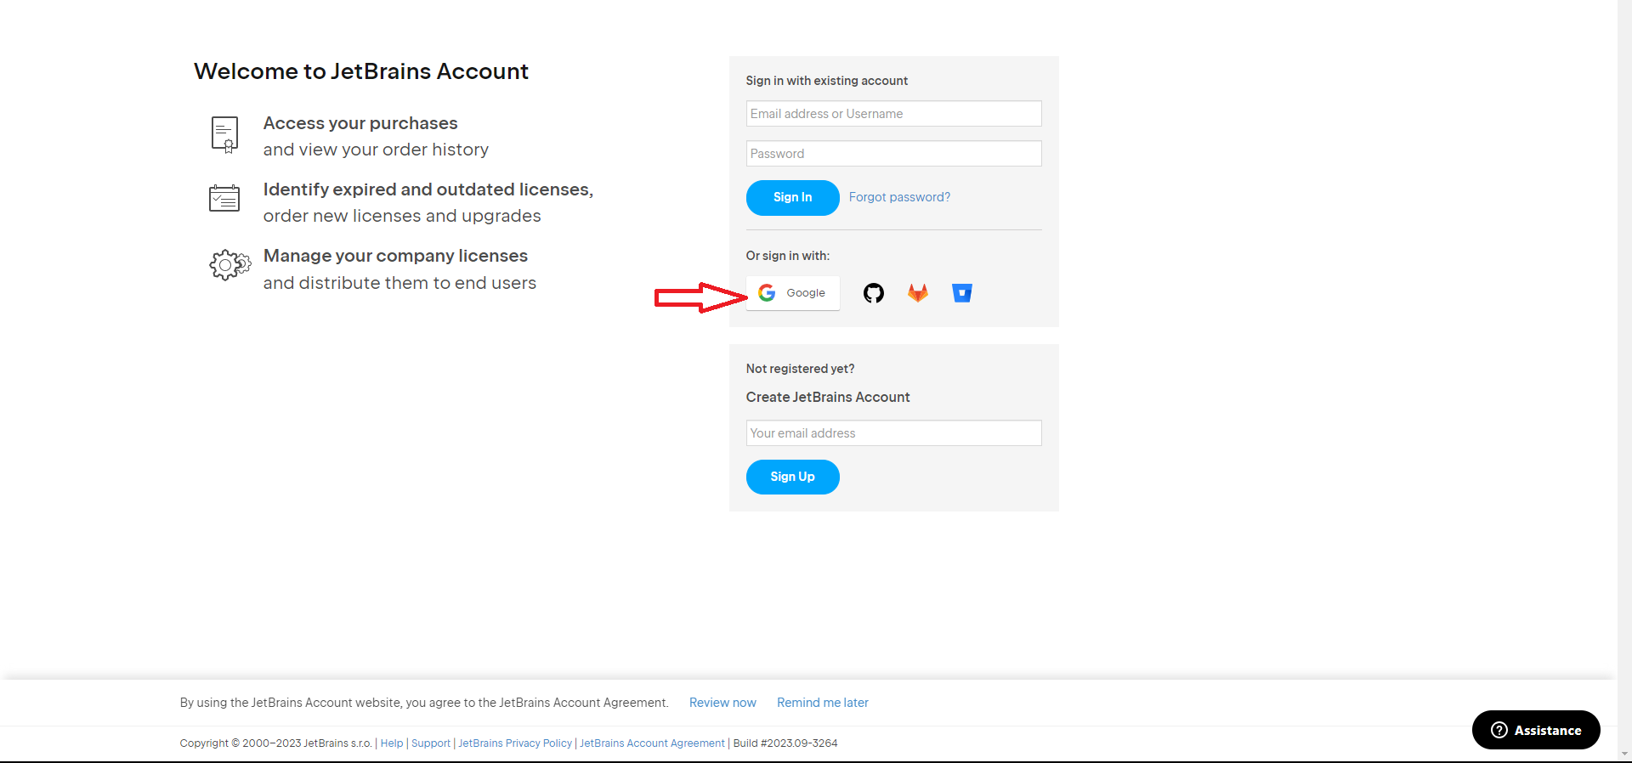
Création d’un compte JetBrains
Naviguez vers le site et authentifiez-vous avec votre compte ESPRIT

Slide 4
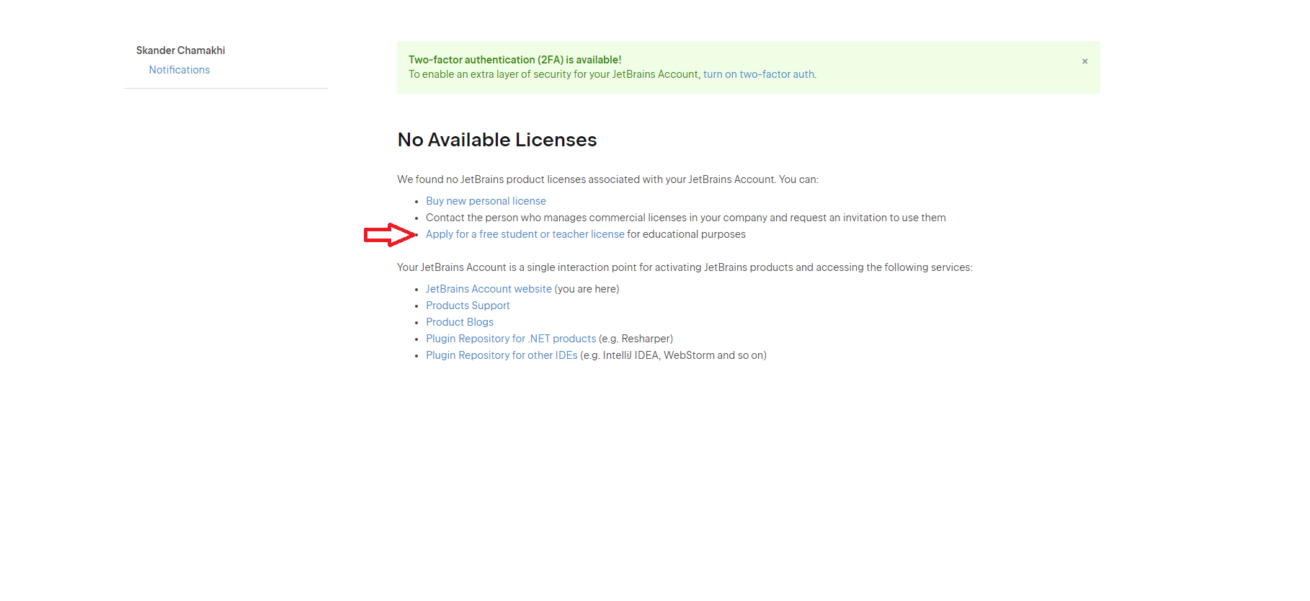
Création d’un compte JetBrains
Choisissez l’option ”Apply for a free student or teacher license”

Slide 5
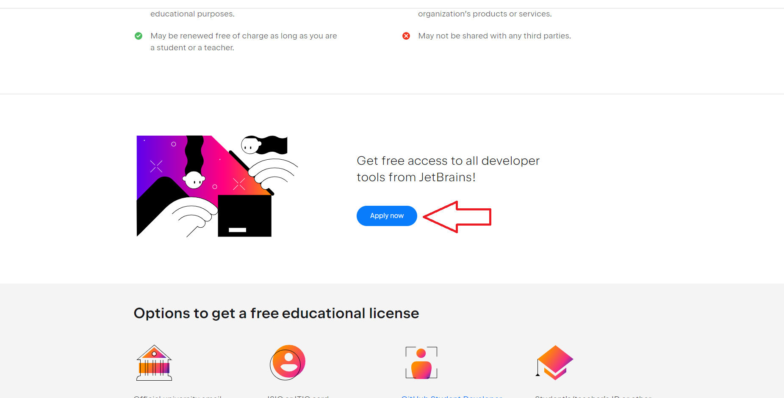
Création d’un compte JetBrains
Cliquez sur le bouton Apply Now en bas de la page

Slide 6
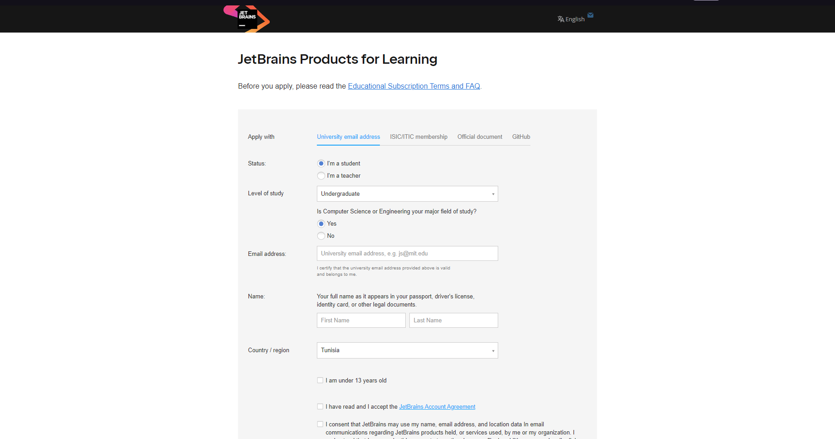
Création d’un compte JetBrains
Remplissez le formulaire en utilisant votre mail ESPRIT

Slide 7
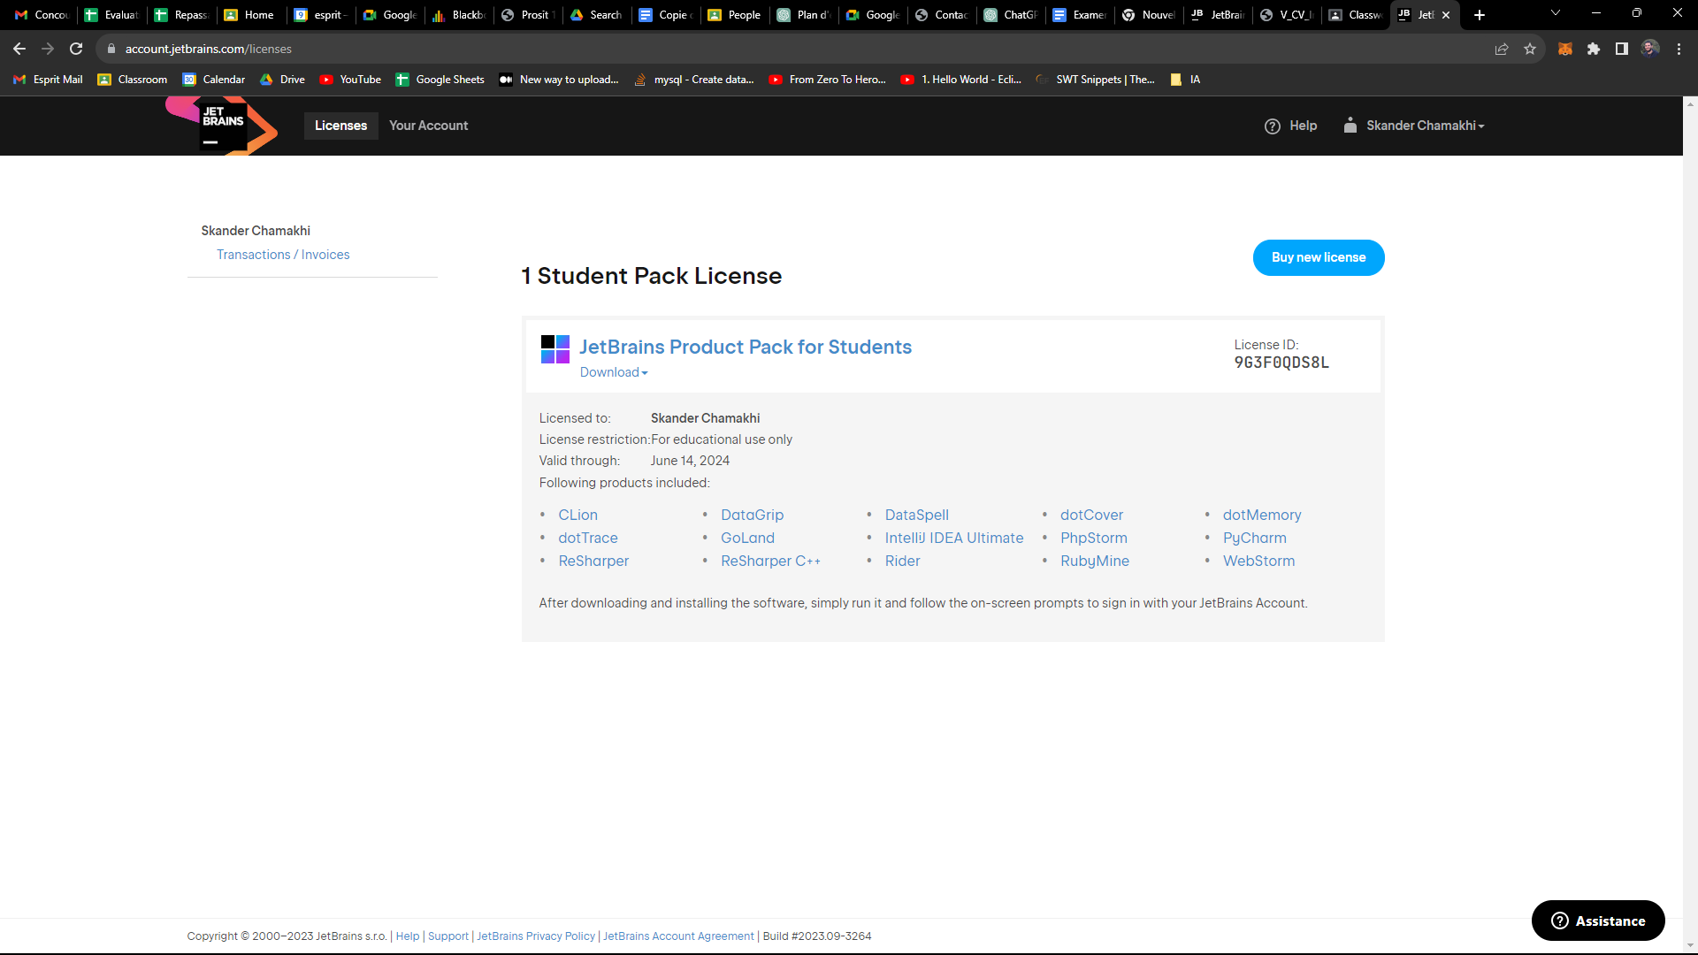
Création d’un compte JetBrains
Authentifiez-vous et vous serez redirigé vers cette page

Slide 8
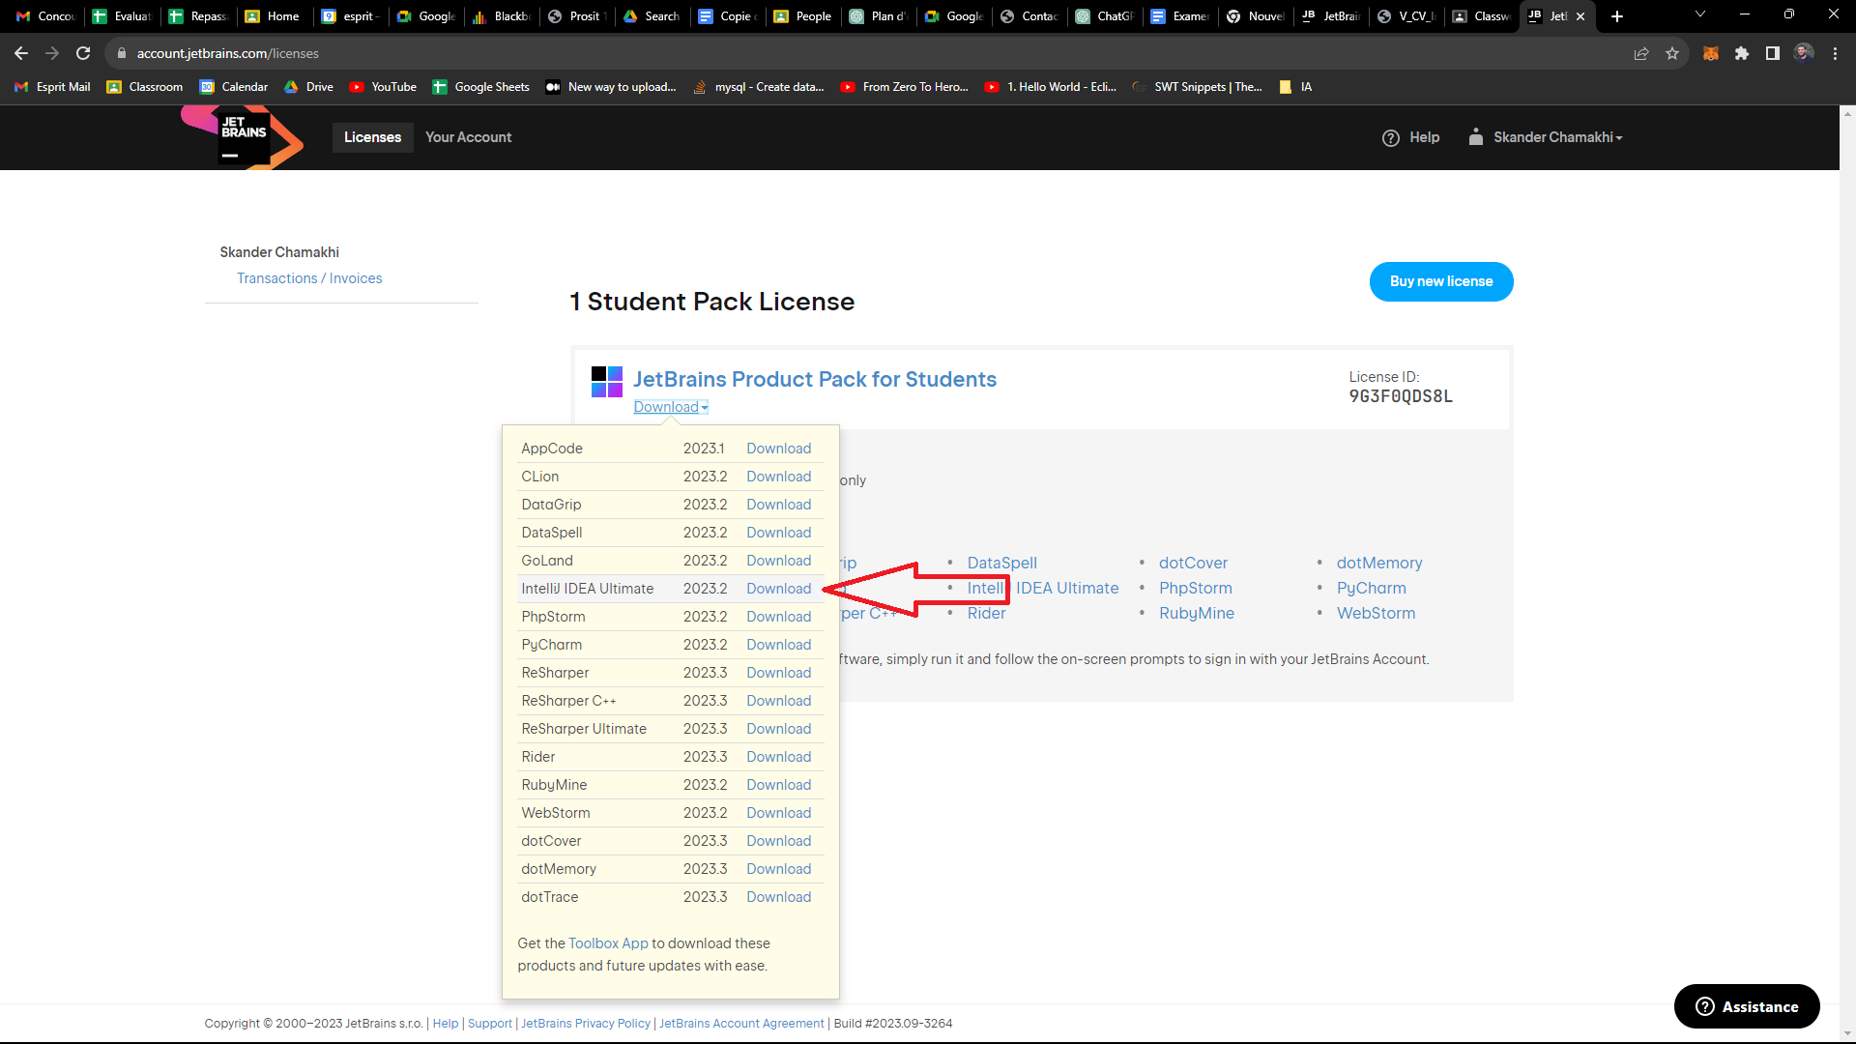
Création d’un compte JetBrains
Télécharger le logiciel IntelliJ IDEA Utimate

Slide 9
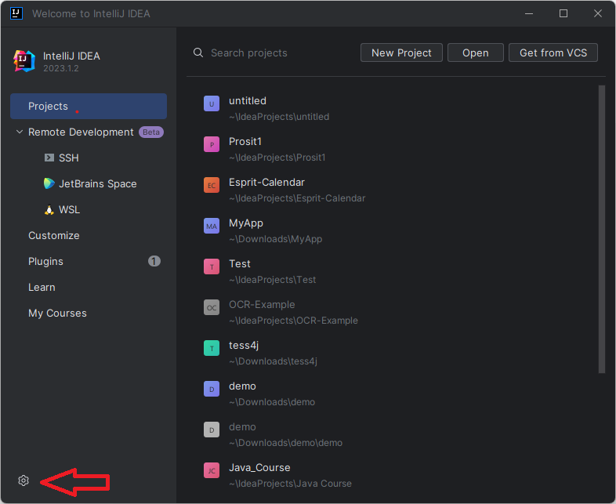
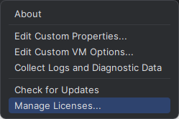
Configuration de l’IDE (IntelliJ IDEA)
Après l’installation,
lancer IntelliJ IDEA Utimate
Cliquez sur le bouton Paramètres
Cliquez sur l’option Manage Licenses

Slide 10
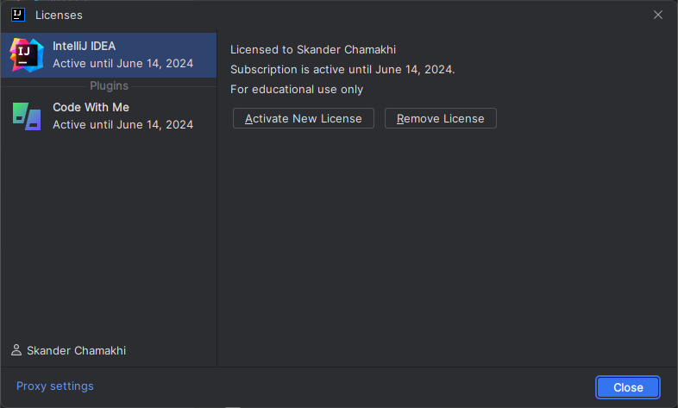
Configuration de l’IDE (IntelliJ IDEA)
Authentifiez-vous avec le compte JetBrains que vous venez de créer pour obtenir votre licence

Slide 11
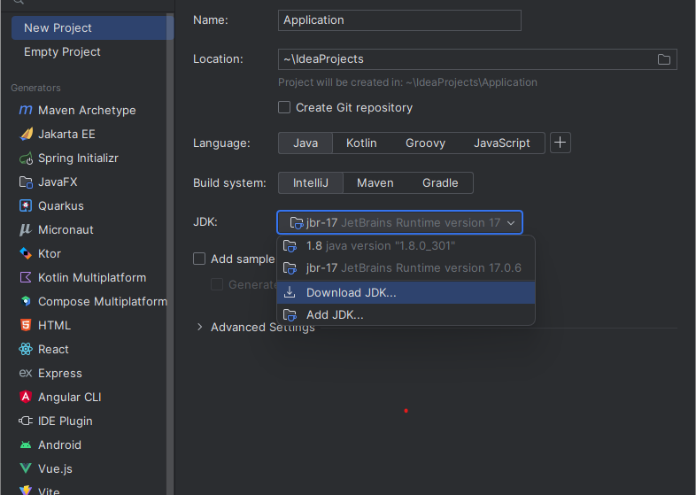
Installation du JDK
Retournez vers la fenêtre principale
Cliquez sur New Project
Donnez un nom à votre application
Cliquez sur la liste déroulante de l’option JDK
Choisissez l’option Downloand JDK

Slide 12
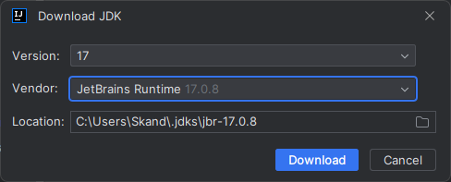
Installation du JDK
Choisissez la version 17
Choisissez le vendor JetBrains Runtime 17.0.8
Copiez le chemin d’installation

Slide 13
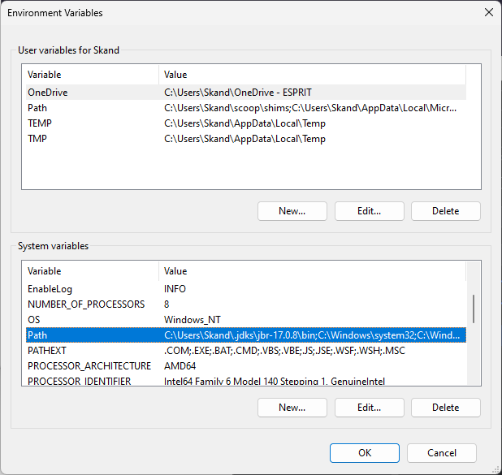
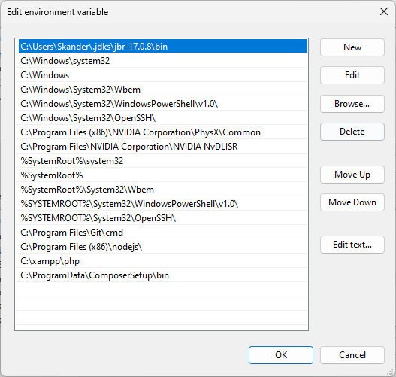
Création d’une application Java
Modifiez la variable d’environnement PATH
Ajouter le chemin copié en ajoutant ’\bin’ à la fin
Exemple : C:\Users\Skander\.jdks\jbr-17.0.8\bin

Slide 14
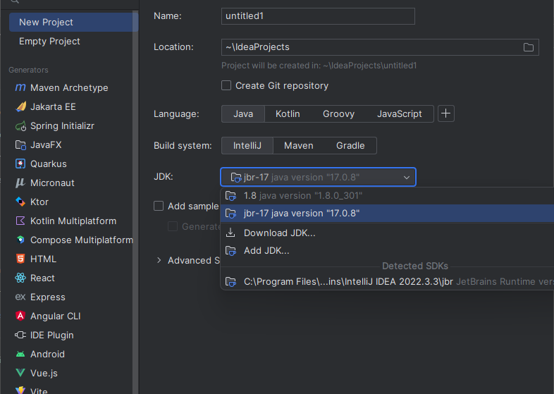
Création d’une application Java
Retournez vers la fenêtre principale
Sélectionnez le JDK 17
Décochez l’option Add Sample Code
Créez votre première application

